Slide 1
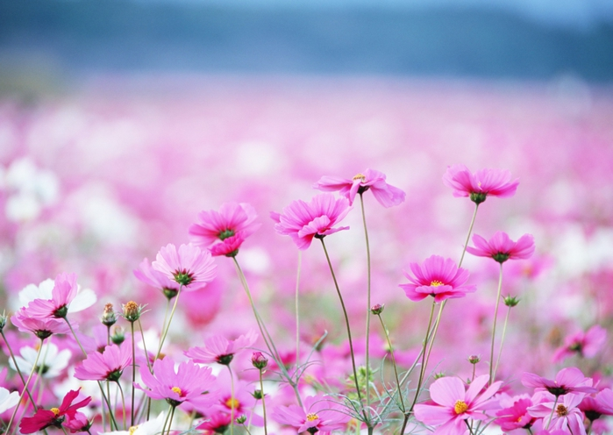
ГБДОУ №30 Невского района г.Санкт-Петербурга»
Проект: «Летние цветы»
Разработчики проекта
Воспитатели группы раннего возраста «ЕЖЕВИЧКА»
Нуриева И.И. , Лапина Е.В.

Slide 2
Тип проекта: информационно – творческий;
По срокам реализации – среднесрочный;
Участники проекта : воспитатели группы , дети , помощник воспитателя;
Цель проекта: Формирование у детей знаний и представлений о растительном мире;

Slide 3
Задачи проекта: 1. Научить детей классифицировать цветы по месту их произрастания; 2. Пополнить и обогатить словарный запас детей и их знания о луговых цветах; 3. Воспитывать бережное отношение к цветам, умение заботиться о них, развивать трудолюбие, наблюдательность и любознательность ко всему живому; 4. Отметить значение, роль цветов в жизни и деятельности человека, животных и насекомых; 5. Развивать умение передавать свои чувства от общения с природой на занятиях художественным творчеством; 6. Формировать эстетический вкус.

Slide 4
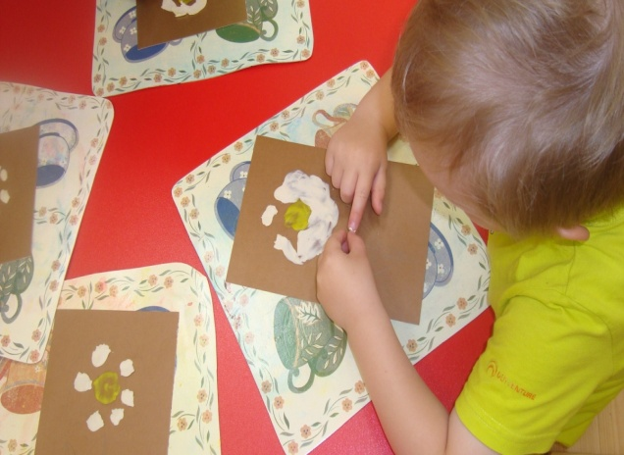
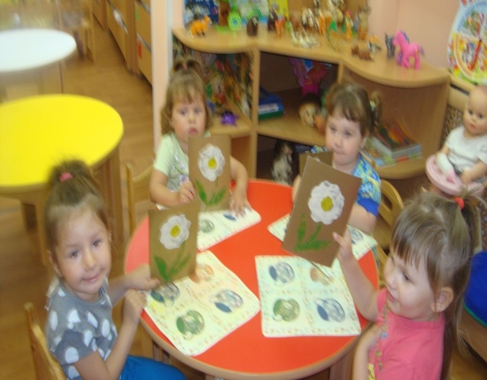
Летние цветы
Разбросало лето свои краски... Нарядило улицы в цветы, Запахом наполнило бульвары, В белый цвет украсило кусты.
Гладиолусы, герберы, розы Вы для жизни светской хороши, Только мне милей ромашка, Что растет на поле возле ржи.

Slide 5
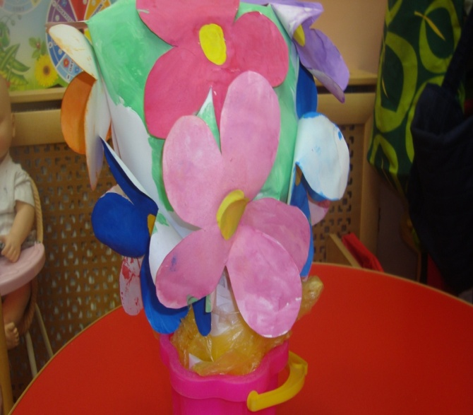
Луговые цветы
Простые, милые цветы, Но не в саду цветут они, А в дальнем поле, на лугу, Не часто видеть их могу.
Воспоминания сильны… Когда дарил ты мне цветы, С охапкой луговых цветов, В любви признаться был готов. Цветы не трону, не сорву. Любуюсь ими наяву. Природой красота дана - Как восхитительна она!

Slide 6
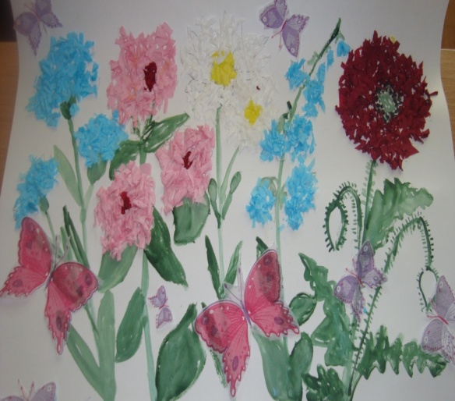
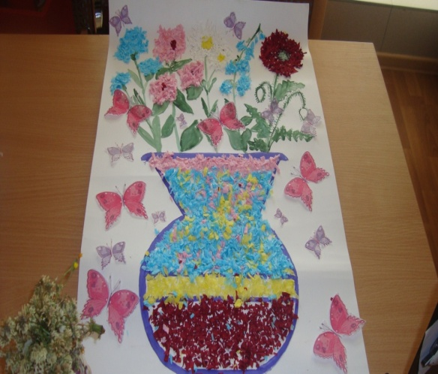
Коллективная работа: «Букет из полевых цветов»

Slide 7
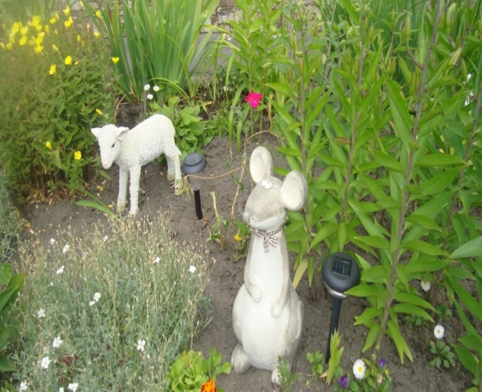
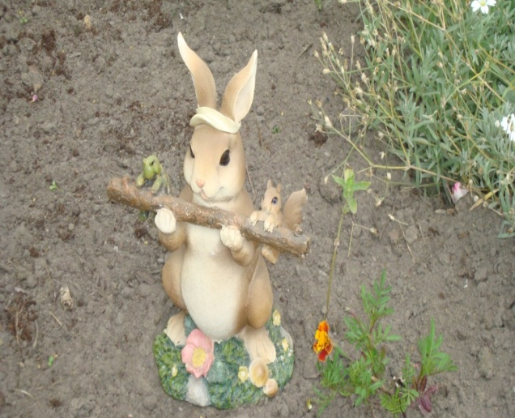
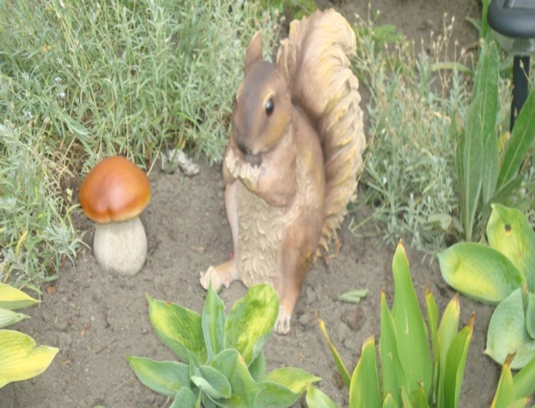
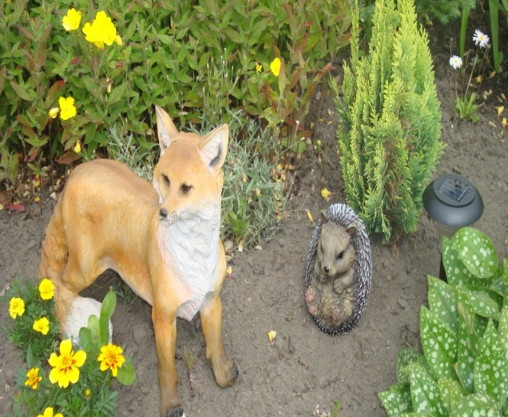
Наша клумба

Slide 8
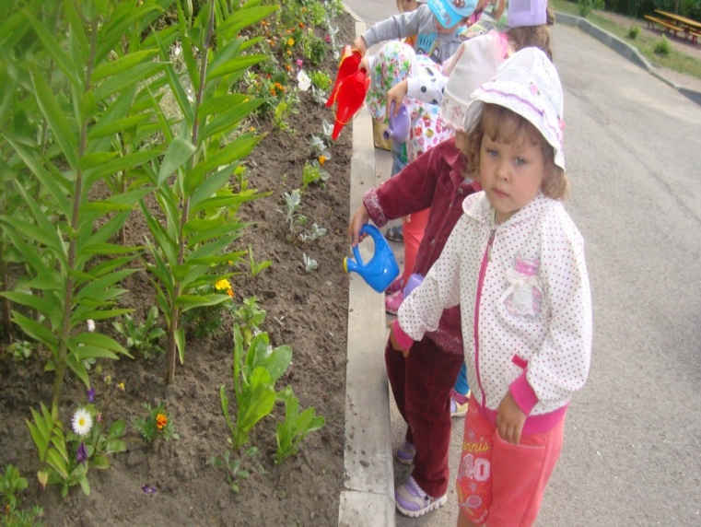
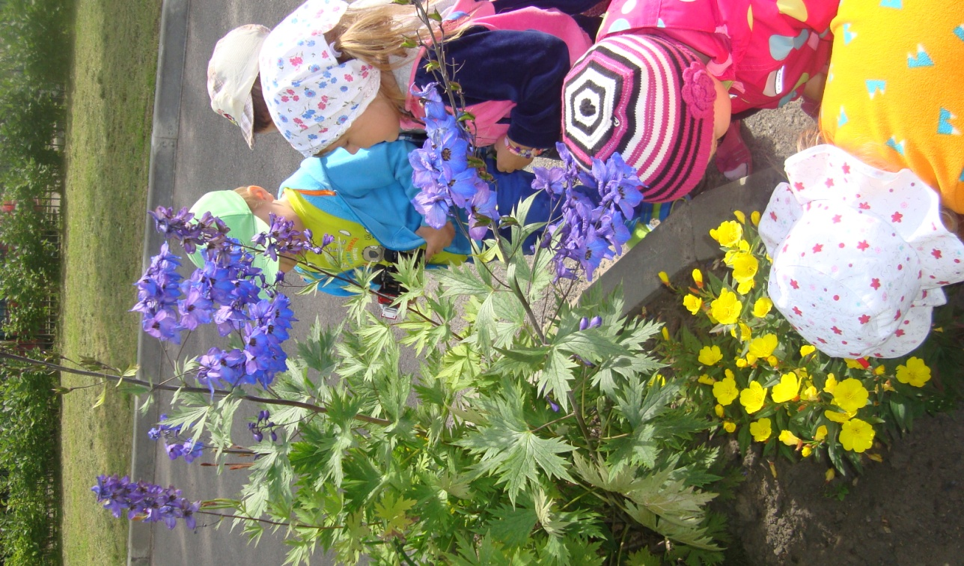
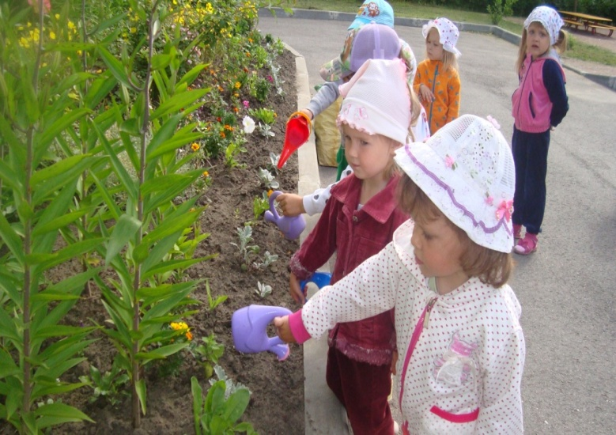
Молодые садовники

Slide 9
Королева сада - роза
Роза в нашем саду расцвела. На диво всем она была. Ты, роза, цветок самый лучший, Самый красивый, самый пахучий!
Роза, хотя ты бываешь с шипами И растешь небольшими кустами, Но зато ты своими цветами Меня говорить заставляешь стихами.
О роза! Ты прекрасна! Ты свет зари и солнца ясного. Ты жизни свет и свет России. Среди цветов ты всех красивей. Ты красотой своей пленяешь. С тобой живешь и бед не знаешь.

